Slide 1
Analiza godišnje proizvodnje I isplativosti on-grid solarne elektrane na graĐevinskim objektima na lokalitetu podgorice CG KO CIGRE 2019
Milica Glomazić, COTEE
prof.dr Jadranka Radović, ETF

Slide 2
UVOD
Trend pada cijena tehnologija za iskorišćenje OIE.
Potencijal Crne Gore u pogledu energije Sunca.
Primjena feed-in-tariff u Crnoj Gori.
System Advisor Model (SAM), PVWatts Calculator, PVGIS.

Slide 3
TEHNO-EKONOMSKA ANALIZA - SAM
SAM – besplatan računarski program razvijen u američkoj Laboratoriji za obnovljive izvore energije (NREL).
Već implementirani tehno-ekonomski parametri.
NASA-ina solarna baza podataka.
Lokacija i djelova sistema (paneli, invertori) su izbor korisnika, dok su karakteristike izabranih parametara već ugrađene u programu.

Slide 4
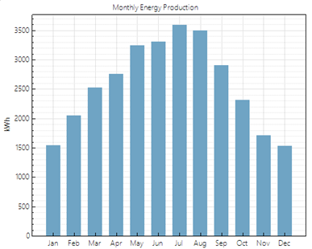
TEHNO-EKONOMSKA ANALIZA - SAM
Prosječna mjesečna proizvodnja električne energije sistema snage 20 kW na lokalitetu Podgorice

Slide 5
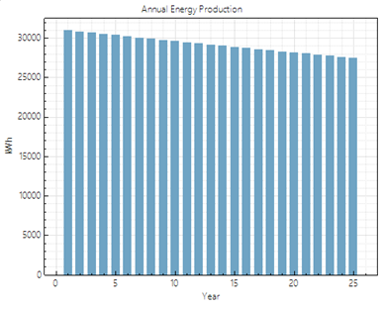
TEHNO-EKONOMSKA ANALIZA - SAM
Prosječna godišnja proizvodnja električne energije sistema snage 20 kW na lokalitetu Podgorice

Slide 6
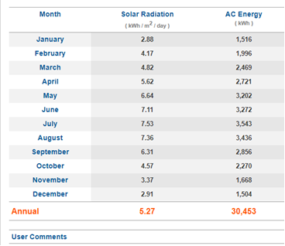
TEHNO-EKONOMSKA ANALIZA - PVWatts Calculator
Takođe razvijen od strane NREL-a.
Rezultati simulacija u PVWatts-u

Slide 7
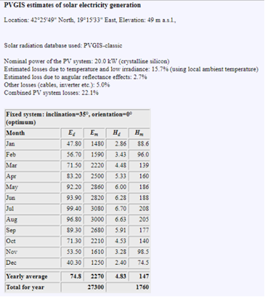
TEHNO-EKONOMSKA ANALIZA - PVGIS
Računarski program za dobijanje vrijednosti radijacije, srednje dnevne i mjesečne proizvodnje energije.
Rezultati simulacija u PVGIS-u

Slide 8
EMISIJE ŠTETNIH GASOVA
Smanjenje emisije štetnih gasova.
Sadržaj ugljenika i emisioni faktor CO2
Emisija CO2 = potrošnja goriva x emisioni faktor x oksidacioni faktor
 | Sadržaj ugljenika (tC/TJ) | Emisioni faktor CO₂ (t/TJ)
Antracit i kameni ugalj | 26,8 | 98,27
Koks | 25,8 | 94,6
Mrki ugalj | 26,2 | 96,07
Lignit | 27,6 | 101,29

Slide 9
ZAKLJUČAK
Veliki potencijal Podgorice u pogledu solarne energije.
Nedostaci tržišta Crne Gore sa aspekta dostupne opreme.
Uticaj priključenja na distributivnu mrežu.

Slide 10
Pitanja za diskusiju
Da li na teritoriji Opštine Podgorica može biti isplativo koristiti sisteme za praćenje kretanja Sunca na horizontu (PV tracking)?
Da li autor rada ima podatke o proizvodnji gasova staklene bašte tokom same proizvodnje fotonaponskih ćelija, panela?

